Slide 1
Rapport d’étude
quantitative

Slide 2
Sommaire
Présentation de l’étude
Fiche signalétique de l’étude
p.3
Note méthodologique
p.4
Profil de l’échantillon
p.5-6
Ce qu’il faut retenir
p.7-13
Résultats détaillés
La filière communication
p.14
Données clés caractéristiques et chiffre d’affaires
p.17
Le profil des communicants
p.22
Périmètres d’intervention de la communication
p.31
Investissements et efficacité de la communication
p.38
Externalisation de la communication
p.42
L’offre des prestataires
p.46
La communication post-covid
p.51
Perspectives et tendance du métier
p.57

Slide 3
Fiche signalétique de l’étude
Fichier
Cible
Fichiers transmis par l’APACOM (Sources : APACOM, ISEG, ADN) – N = 2 298 fiches contact
Relai de l’enquête via un URL libre par différents partenaires (CCI Charente Maritime, Réseaux Com’ 86, 17, 79, Limousin )
Les communicants membres de l’APACOM et les chefs d’entreprise de la région Nouvelle Aquitaine.
Mode et période de collecte
Echantillon
Un sondage internet actif pendant 4 semaines, du 17 octobre au 21 novembre 2022, avec 1 relance hebdomadaire.
Un volume de 371 répondants dont …
… 58% d’annonceurs (n = 214)
… 42% de prestataires (n = 157)
Questionnaire
identique à 2019 permettant une mesure barométrique sur la majorité des indicateurs, avec une marge d’ajustements pour intégrer un focus sur la thématique « communication post-covid ».
élaboré en collaboration entre APACOM et COHDA.
durée moyenne de 11,5 minutes.

Slide 4
Note méthodologique
Le niveau de complétude du questionnaire est comptabilisé jusqu’à la Q17C inclue, soit les réponses à la question mesurant l’impact des changements apportés par la crise Covid 19 sur la communication interne et externe de l’entreprise.
Les nouveautés 2022 sont indiquées par ce pictogramme :
Les nouvelles questions ne remettent pas en cause la mesure barométrique, auquel cas la mesure comparative avec l’enquête de 2019 n’est pas effectuée.
Les questions spécifiques à la cible Annonceurs / Prestataires sont identifiés par ces 2 pictogrammes :
Quand la question était commune aux 2 cibles auditées, le rapport présente également le résultat sur la base totale des répondants (Total Echantillon), permettant d’asseoir la statistique sur une base plus robuste, et de comparer les résultats entre les 2 cibles.
annonceurs
prestataires
Les différences significatives entre les différentes sous-populations étudiées, et notamment les 2 cibles auditées, sont calculées via le test statistique de Student à 95%. Elles sont indiquées par des signes associés à un code couleur tel que :
Xxx % : le résultat est significativement supérieur à la moyenne globale (Total Echantillon)
Xxx % : le résultat est significativement inférieur à la moyenne globale (Total Echantillon)
+
-
Pour indiquer l’évolution des résultats depuis la mesure faite en 2019, les écarts significatifs entre les 2 vagues d’enquête (2022 vs 2019) sont matérialisés par les flèches suivantes :
Lorsque les effectifs sont < à 30 répondants, les résultats sont à analyser avec précaution. Cette information est matérialisée par ce symbole :
L’ensemble des résultats est arrondi au nombre entier le plus proche. Par conséquent, ce jeu des arrondis peut conduire à un léger écart de +/- 1 point en termes de sous-totaux.

Slide 5
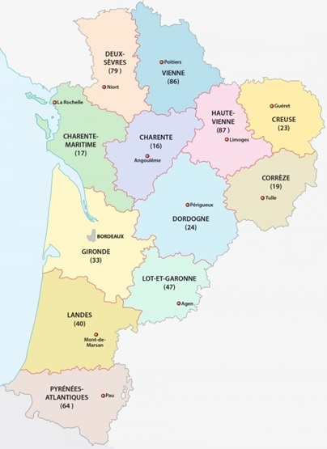
3 répondants sur 5 sont implantés en Gironde.
Profil de l’échantillon
6%
LOCALISATION
2%
6%
60% en Gironde
40% hors Gironde
12%
1%
Une répartition des répondants similaire à la dernière mesure, même si la Charente Maritime enregistre plus de participations qu’en 2019 (4%).
1%
1%
60%
0,3%
1%
1%
Autres localisations citées :
Région Nouvelle - Aquitaine = 1%
France entière = 1%
Paris = 1%
International = 1%
Haute Garonne = 0,3%
Ouest de la France = 0,3%
Région Limousin = 0,3%
4%
QF11 Dans quel département votre entreprise / agence / collectivité est-elle implantée ?
Base = Ensemble – 371 répondants
Enquête quantitative

Slide 6
Annonceurs (27%)
Des annonceurs dans ~3 cas sur 5,
Et parmi les prestataires, ~1 sur 2 est indépendant.
TOTAL
ECHANTILLON
ACTIVITE
FONCTION
annonceurs
48% exercent en tant qu’indépendant
+
< 250 salariés (18%)
Gironde (17%)
Soit 70% en
poste au sein
du service communication
+
≥ 250 salariés (41%)
Soit 58% d’annonceurs
+
≥ 250 salariés (54%)
Gironde (22%)
QF1.Tout d’abord, êtes-vous... ?
Bases ensemble – 371 répondants
QF3. Au sein de votre entreprise / collectivité, vous êtes … ?
Bases annonceurs – 214 répondants
Enquête quantitative

Slide 7
A retenir …
Synthèse

Slide 8
Le profil des communicants
Un métier plutôt féminin et des acteurs plutôt jeunes :
67% femmes
55% < 45 ans
Des acteurs qualifiés,
formés en communication ou marketing
à l’université ou dans les grandes écoles.
75% ≥ bac +4
68% issus d’une formation en communication ou marketing
Un salaire qui augmente avec l’âge et l’expérience (ancienneté métier).
42% salaire 25-39 K€
27% salaire 40-59K€

Slide 9
Une place dédiée à la communication chez les annonceurs
Une fonction avec une personne ou un service dédié, quand la taille de l’entreprise le permet.
72% des entreprises ont une personne ou un service dédié
74% une importance stratégique reconnue au niveau de la direction dans la gestion de la crise Covid-19
Une fonction stratégique, renforcée par la crise Covid, avec un budget généralement stable sur 2022 …
66% fonction inclue dans le Codir ou Comex
… dont l’efficacité des actions est mesurée, principalement via l’analytic digital.
83% suivent une stratégie de communication
54% budget < 100 K€
95% mesurent l’efficacité des actions de communication
83% via les statistiques des sites internet et réseaux sociaux

Slide 10
Périmètres de la communication chez les annonceurs
82% communication institutionnelle
3 axes principaux de communication …
72% communication interne
64% communication produit ou marque
66% périmètre d’action local
… avec un rayonnement d’actions souvent local …
48% périmètre d’action national
… utilisant des techniques variées :
96% réseaux sociaux
94% sites internet
93%
L’authenticité et la véracité des messages font consensus :
86% déclarent ces critères comme prioritaires dans le brief, la conception et la réalisation de leurs actions de communication
80%
édition de supports
(plaquette de communication, rapport d’activité, outils d’aide à la vente)
79%
relations presse
72%
évènementiel externe
Notes:
Evolution du périmètre local / national : la comparaison à 2019 n’est pas fiable car le format de la question a changé → la réponse était unique avant, désormais multiple = plusieurs réponses possible

Slide 11
Externalisation de la communication chez les annonceurs
Un recours courant aux prestataires, indépendants ou agences …
79% missionnent des prestataires
… souvent implantés dans un périmètre géographique proche :
50% à 93% localisés en région selon le type de prestation
… parmi lesquels les références et la recommandation comptent plus que la notoriété :
Des prestataires recherchés pour 3 compétences spécifiques …
… sélectionnés selon
3 critères principaux …
32% design, création graphique
99% la créativité
84% les références
82% la recommandation
29% audiovisuel, vidéo
98% la réactivité
25% digital (internet, intranet)
93% le prix
45% la notoriété
Des prestataires qui travaillent en collaboration avec d’autres agences ou indépendants :
91% collaborent avec d’autres prestataires pour conduire leurs missions

Slide 12
RSE : démarche, engagement et importance
Une démarche structurée pour 1 organisation sur 2 :
50% une démarche RSE structurée existe au sein de l’organisation
3 organisations sur 5 se déclarent engagées dans une démarche, qui revêt 3 axes :
33% formation à la communication responsable
60% engagés dans une démarche RSE
Laquelle ?
31% obtention d’une certification ou d’un label
30% se doter d’une raison d’être
La prise en compte des critères RSE influe sur le choix des prestataires pour mener les actions de communication :
La RSE, une des principales évolutions du métier :
20% citée par les prestataires comme une évolution perçue dans les demandes clients.
71% des annonceurs jugent ce critère important dans la sélection du prestataire
10% citée par les annonceurs comme une évolution perçue du métier au quotidien.

Slide 13
La communication post Covid-19
La crise Covid a impacté la communication, en apportant des changements encore visibles aujourd’hui …
87% il y a eu des changements en lien avec la crise Covid concernant la communication
75% ces changements sont encore visibles aujourd’hui
3 domaines ont été fortement affectés par la crise Covid :
Changements importants perçus sur …
46% les relations de travail et la communication interne
30% le format et le contenu des messages
31% les RH, la marque employeur
Les collaborateurs sont en attente de plus d’attention et de lien social
93% des répondants l’affirment

Slide 14
La filière communication

Slide 15
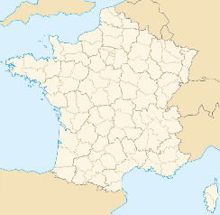
La filière, principalement tirée par la région Ile de France, se porte bien en Nouvelle Aquitaine, avec un poids national en progression (2% vs 1% en 2019) qui la place devant la région Occitanie.
La filière communication en FRANCE
FRANCE 2022
9 546 entreprises
 | Nombre d'entreprises | Chiffre d'affaires (en milliers d'euros) | Poids National (% CA)
France | 9 546 | 66 650 822
Ile-de-France | 5 046 | 54 419 794 | 82%
Auvergne-Rhône Alpes | 1 026 | 3 100 223 | 5%
Nouvelle-Aquitaine | 532 | 1 003 720 | 2%
Occitanie | 495 | 953 220 | 1%
Principales régions :
Source des données :
Base de données Diane avec les mêmes codes NAF que 2016 et 2019 et filtrage sur mots clés. Elle couvre l’essentiel des sociétés françaises, tenues de déposer leurs comptes annuels auprès des greffes de tribunaux de commerce, ainsi que les divers agents économiques (indépendants, petites associations sans but lucratif, établissements secondaires, etc.), soit près de 1,35 millions d’entreprises.
NB. Le CA déclaré date de 2021 et parfois d’une année antérieure.

Slide 16
La Gironde génère le plus gros chiffres d’affaires au sein de la région Nouvelle Aquitaine qui progresse au global de plus de 9 points.
N = 48
CA = 77 529 K€
La filière communication en NOUVELLE AQUITAINE
N = 18
CA = 21 497 K€
N = 23
CA = 35 847 K€
 | Chiffre d'affaires 2019 | Chiffre d'affaires 2022 | Delta
Nouvelle Aquitaine | 909 891 K€ | 1 003 720K€ | +9,3 pts
N = 1
CA = 423 K€
N = 48
CA = 52 503 K€
N = 24
CA = 19 404 K€
N = 16
CA = 32 243 K€
PODIUM DES 5 régions les plus actives sur la région | RANG | Nombre d’entreprises | Chiffre d'affaires (en milliers d'euros)
Gironde | 1 | 236 | 483 305 K€
Pyrénées-Atlantique | 2 | 72 | 162 194 K€
Vienne | 3 | 48 | 77 529 K€
Lot-et-Garonne | 4 | 16 | 73 572 K€
Charente-Maritime | 5 | 48 | 52 503 K€
N = 236
CA = 483 305 K€
N = 15
CA = 31 684 K€
N = 15
CA = 13 518 K€
N = 16
CA = 73 572 K€
Source des données :
Base de données Diane avec les mêmes codes NAF que 2016 et 2019 et filtrage sur mots clés. Elle couvre l’essentiel des sociétés françaises, tenues de déposer leurs comptes annuels auprès des greffes de tribunaux de commerce, ainsi que les divers agents économiques (indépendants, petites associations sans but lucratif, établissements secondaires, etc.), soit près de 1,35 millions d’entreprises.
NB. Le CA déclaré date de 2021 et parfois d’une année antérieure.
N = 72
CA = 162 194 K€
N = Nombre d’entreprises
CA = Chiffres d’affaires
Enquête quantitative

Slide 17
Données clés caractéristiques et chiffre d’affaires …

Slide 18
Des annonceurs issus principalement de 3 secteurs d’activité, travaillant dans des moyennes voire grosses structures pour la plupart.
Secteur d’activité
TAILLE
annonceurs
30% 2015 ; 28% 2019
+
≥ 250 salariés (35%)
38% 2015 ; 41% 2019
+
Gironde (19%)
+
< 250 salariés (14%)
+
Gironde (32%)
QF12 Quel est votre secteur d’activité ?
Base = Annonceurs – Une seule réponse possible – 214 répondants
QF8_Quel est l’effectif de votre entreprise / collectivité ? (vous y compris)
Base = Prestataires indépendants – Une seule réponse possible – 214 répondants
Enquête quantitative

Slide 19
Plus d’1 prestataire sur 3 exerce en tant qu’indépendant, et dans plus de 9 cas sur 10 les non-indépendants exercent dans des structures < 50 salariés.
STATUT des indépendants
TAILLE des non-indépendants
prestataires
94%
< 50 salariés
QF10. Exercez-vous votre activité sous le statut… ?
QF9. Quel est l’effectif de votre agence ? (vous y compris)
Base = prestataires + non indépendant = 82 répondants
Enquête quantitative

Slide 20
Des chiffres d’affaires disparates selon le statut et la taille de la structure …
Chiffre d’affaires
Non indépendants
prestataires
annonceurs
57%
< 5 M€
69%
< 1,5 M€
Indépendants
58%
<60 K€
+
+
< 250 salariés (69%)
< 10 salariés (100%)
+
Gironde (12%)
21%
Ne savent pas
5%
Ne savent pas
15%
Ne savent pas
QF13/14/15 Quel a été le chiffre d’affaires de votre agence en 2021 ?
Base = Annonceurs – 124 répondants – hors 21% NSP
Base = Prestataires – 78 « Non Indépendants » hors 5% NSP – 64 « Indépendants » hors 15% NSP
Enquête quantitative

Slide 21
… mais dont la tendance est similaire sur 2022 : ~ la moitié indique une augmentation du chiffre d’affaires.
Évolution du chiffre d’affaires
Total augmentation
TOTAL
ECHANTILLON
+
Forte augmentation
Hors Gironde (28%)
Légère augmentation
Stable
annonceurs
Légère diminution
Forte diminution
Total diminution
prestataires
QF16. En 2022 votre chiffre d’affaires est-il… ?
Base = ensemble hors établissements du secteur public = 274 total = 130 Annonceurs + 144 Prestataires
Enquête quantitative

Slide 22
Le profil des communicants

Slide 23
Des femmes dans plus de 2/3 des cas au global, plus encore chez les annonceurs, et des professionnels âgés de 35 à 55 ans pour la grande majorité.
Genre
Âge
TOTAL
ECHANTILLON
TOTAL
ECHANTILLON
annonceurs
prestataires
annonceurs
prestataires
-
+
+
-
55%
< 45 ans
60%
< 45 ans
50%
< 45 ans
QP1. Vous êtes… ?
Base = ont en charge la communication – 346 répondants au total = 189 annonceurs + 157 prestataires
QP2.Vous avez… ?
Base = ont en charge la communication
346 répondants au total = 189 annonceurs + 157 prestataires
Enquête quantitative

Slide 24
Un niveau d’études élevé pour la majorité, issue d’une formation communication ou marketing principalement.
Niveau d’études
Formation initiale
TOTAL
ECHANTILLON
annonceurs
prestataires
TOTAL
ECHANTILLON
annonceurs
prestataires
-
+
+
-
QP3. Quel est votre niveau d’études ?
Base = ont en charge la communication – 346 total = 189 Annonceurs + 157 Prestataires
QP4. Plus précisément, quelle est votre formation initiale ?
Base = ont en charge la communication et Bac+1 minimum
336 total = 186 Annonceurs + 150 Prestataires
Enquête quantitative

Slide 25
Le salaire des communicants est inférieur à 40 K€ dans plus d’1 cas sur 2, et a tendance à augmenter chez les prestataires.
Tranches de salaire
TOTAL
ECHANTILLON
annonceurs
prestataires
+
+
Hors Gironde (22%)
Prestataires indépendants (23%)
+
Gironde (31%)
+
≥ 10 salariés (22%)
56%
< 40 K€
58%
< 40 K€
55%
< 40 K€
+
Hors Gironde (65%)
QP6 Dans quelle tranche votre salaire brut annuel se situe-t-il ?
Base = ont en charge la communication- hors « Ne sait pas » (9%) – 314 total = 177 annonceurs + 137 prestataires
Enquête quantitative

Slide 26
Des professionnels avec une longue expérience du métier pour la plupart : près de 17 ans en moyenne au global, notamment chez les prestataires indépendants.
Ancienneté moyenne
Ancienneté moyenne
TOTAL
ECHANTILLON
16,7 ans
14,8 ans
-
annonceurs
< 250 salariés (14,3 ans)
+
-
-
18,5 ans
+
Prestataires indépendants (19,7 ans)
prestataires
-
+
+
QP5 Quelle est votre ancienneté dans les métiers de la communication ?
Base = ont en charge la communication- – 346 total = 189 Annonceurs + 157 Prestataires
Enquête quantitative

Slide 27
Chez la plupart des annonceurs, la communication a une place dédiée et incarnée par une personne ou un service ; dans le cas inverse, c’est parce que la structure est trop petite.
Moyen humain interne dédié à la communication
Si non, les raisons …
annonceurs
Base répondant faible
< 250 salariés (35%)
+
QF5 Si « non », pour quelle(s) raison(s) ?
Base = Annonceurs hors directeur ou membre de l’équipe de communication ayant un service dédié – Plusieurs réponses possibles – Base 18 répondants
QF4 Y a-t-il dans votre entreprise / collectivité une personne ou un service dédié à la communication ?
Base = Annonceurs hors directeur ou membre de l’équipe de communication – 64 répondants
Enquête quantitative
Notes:
QF5 (raisons pour ne pas avoir de moyen dédié à la communication) : la base répondants est très faible (n=18 en 2022 vs n=15 en 2019), difficile de mesurer une évolution
→ NB : en 2019, 7% disaient « la communication est assurée par une autre entité du groupe » sans préciser qu’il s’agissait du service marketing ».

Slide 28
La responsabilité de la communication des annonceurs incombe généralement au Directeur ou Responsable du service communication.
fonction du responsable de la communication
annonceurs
3%
2019
« Autres fonctions » :
Alternant, Responsable de service, Président de l'association, Responsable Webmarketing
QF3-6-7. Qui est responsable de la communication au sein de votre entreprise ?
Base = Annonceurs– 214 répondants
Enquête quantitative

Slide 29
Un service communication comptabilisant en général moins de 5 personnes ; et dont l’ équipe grossit avec la taille de l’entreprise.
Effectif employé en communication
annonceurs
67% moins de 5 personnes
+
< 250 salariés (87%)
+
≥ 250 salariés (21%)
+
≥ 250 salariés (19%)
+
≥ 250 salariés (29%)
Q1 Combien de personnes la fonction communication emploie-t-elle dans votre entreprise / collectivité ?
Base = Annonceurs - Directeur, Responsable, membre du service communication ou entité avec un service dédié à la communication
0,5% NSP – 196 répondants
Enquête quantitative

Slide 30
Une fonction souvent inclue dans le comité de direction ou exécutif, et faisant partie de la stratégie d’entreprise.
Fonction inclue dans le comité de direction ou exécutif
Stratégie de communication
annonceurs
+
< 250 salariés (15%)
Q3 Diriez-vous que, dans votre entreprise/collectivité, il existe une stratégie de communication (en termes d’objectifs ou de cibles) ou un plan de communication ?
Base = Ensemble Annonceurs – 214 répondants
Q2 La fonction communication fait-elle partie du comité de direction ou du comité exécutif de votre organisation ?
Base = Directeur, Responsable, membre du service communication ou entité avec un service dédié à la communication – 196 répondants
Enquête quantitative

Slide 31
Périmètres d’intervention de la communication

Slide 32
Chez les annonceurs, les 2 principaux périmètres d’intervention de la fonction sont : la communication institutionnelle et la communication interne ...
Périmètre d’intervention de la fonction communication
annonceurs
« Autres » :
web marketing, communication numérique, communication médiation culturelle communication mécénat et développement, Studio de création intégré pour le print, vidéos, podcasts, services
Q4 Que recouvre la fonction communication dans votre entreprise / collectivité ? Quels sont ses périmètres d’intervention ?
Base = Annonceurs – Plusieurs réponses possibles – 214 répondants
Enquête quantitative

Slide 33
… avec des actions locales la plupart du temps, mais aussi nationales dans près d’1 cas sur 2.
Périmètres géographiques d’intervention
annonceurs
+
≥ 250 salariés (81%)
Q7. Sur quel périmètre géographique vos actions de communication (et de marketing) portent-elles principalement ?
Base = Annonceurs – Plusieurs réponses possibles l 214 répondants
Enquête quantitative
Notes:
La comparaison à 2019 n’est pas fiable car le format de la question a changé : la réponse était unique avant, désormais multiple = plusieurs réponses possible ; ce qu’on voit d’ailleurs avec le cumul de local + national + international = 136%

Slide 34
Les réseaux sociaux et les sites internet sont utilisés par quasiment tous, avec une place importante laissée à l’édition de supports et les relations presse.
Outils de communication les plus usités
+
annonceurs
tous ces outils sont plus utilisés dans les entreprises ≥ 250 salariés
+
+
68% 2015 ; 70% 2019
+
+
29% 2015 ; 44% 2019
+
+
24% 2015 ; 17% 2019
+
+
55% 2015 ; 74% 2019
59% 2015 ; 45% 2019
+
+
plaquette de communication, rapport d’activité, outils d'aide à la vente
organisation de petit déjeuner, conférence
campagne d’e-mailing, de sms, application
séminaires
tv, radio, presse, cinéma, affichage
référencements ou bannières
mailing courrier, télémarketing
Q8.1 Parmi ces techniques de communication, lesquelles sont utilisées régulièrement par votre entreprise / votre collectivité ?
Base = Annonceurs – Plusieurs réponses possibles – 214 répondants
Enquête quantitative

Slide 35
Linked-in apparait aujourd’hui comme le réseau social incontournable ; les grosses structures se montrant particulièrement friandes de ces outils digitaux.
Utilisation des réseaux sociaux
+
tous ces outils sont plus utilisés dans les entreprises ≥ 250 salariés
annonceurs
44% 2015 ; 74% 2019
+
+
42% 2015 ; 53% 2019
+
+
Q8.2 Et parmi les réseaux sociaux suivants, quelles sont ceux que vous utilisez dans votre entreprise/votre collectivité ?
Base = Annonceurs – Plusieurs réponses possibles – 214 répondants
Enquête quantitative

Slide 36
La démarche RSE structurée est plus souvent conduite par les annonceurs, avec 3 engagements principaux.
Démarche RSE structurée
Engagement dans les démarches RSE
60% sont engagés dans une démarche RSE
TOTAL
ECHANTILLON
annonceurs
prestataires
TOTAL
ECHANTILLON
+
-
annonceurs
-
+
prestataires
+
-
-
+
Q9.1 Votre organisation mène-t-elle une démarche RSE structurée ?
Base = ensemble – hors 9% NSP : 337 total, 195 Annonceurs, 142 Prestataires
Q9.2 Etes-vous engagé dans l’une des démarches suivantes ?
Base = ensemble : 371 total, 214 Annonceurs, 157 Prestataires
Enquête quantitative

Slide 37
L’authenticité et la véracité des messages est le critère principal considéré pour les actions de communication des annonceurs.
Critères prioritaires pour les actions de communication (brief, conception, réalisation)
annonceurs
+
< 250 salariés (41%)
+
≥ 250 salariés (40%)
Q11B Quels sont les 3 critères prioritaires que vous considérez dans le brief, la conception et la réalisation de vos actions de communication ?
Base = Annonceurs – hors 7% NSP - Plusieurs réponses possibles – 199 répondants
Enquête quantitative

Slide 38
Investissements & efficacité de la communication

Slide 39
En moyenne, le budget 2021 alloué aux actions de communication/marketing a été < 100 K€ chez plus d’1 annonceur sur 2 …
Budget alloué sur 2021
15%
Ne savent pas
annonceurs
49% 2015 ; 26% 2019
18% 2015 ; 22% 2019
9% 2015 ; 14% 2019
11% 2015 ; 18% 2019
7% 2015 ; 8% 2019
3% 2015 ; 6% 2019
6% 2015 ; 4% 2019
54% déclarent un budget communication – marketing
< 100 K€ ( -8 pts)
+
< 250 salariés (67%)
Q5. Quel a été, en 2021, le budget total alloué à vos actions de communication/et de marketing ?
Base = Annonceurs hors 15% NSP – 181 répondants
Enquête quantitative
Notes:
L’enveloppe budgétaire allouée aux actions de communication/marketing évolue peu

Slide 40
… et reste globalement stable sur 2022 pour la majorité.
évolution budgétaire sur 2022
annonceurs
Total augmentation
Forte augmentation
Légère augmentation
Stable
Légère diminution
Forte diminution
Total diminution
+
≥ 250 salariés (31%)
12%
Ne savent pas
Q6 En 2022, ce budget est-il… ?
Base = Annonceurs – hors 12% NSP - 189 répondants
Enquête quantitative

Slide 41
La mesure de l’efficacité de actions de communication est une pratique très courante, et les statistiques online sont la 1ère mesure pour en juger.
Mesure de l’efficacité de la politique de communication
annonceurs
(Google Analytics, nbre de " J'aime " collectés)
71% 2015 ; 83% 2019
95% mesurent l’efficacité de leurs actions de communication
45% 2015 ; 48% 2019
43% 2015 ; 44% 2019
+
< 250 salariés (55%)
Gironde (57%)
(Evolution du chiffre d’affaires)
42% 2015 ; 48% 2019
+
≥ 250 salariés (61%)
(presse, TV, radio)
21% 2015 ; 29% 2019
87% 2015 ; 93% 2019
15% 2019
+
≥ 250 salariés (33%)
+
38% conduisent des études
+
≥ 250 salariés (59%)
12% 2019
≥ 250 salariés (27%)
Hors Gironde (46%)
14% 2019
(gérée par la fonction communication ou la DRH)
12% 2019
+
≥ 250 salariés (20%)
(ne mesure pas les résultats de nos actions)
Q14 Quels sont les moyens que vous employez habituellement pour juger les résultats ou l’efficacité d’une politique de communication ?
Base = Annonceurs – Plusieurs réponses possibles – 205 répondants
Enquête quantitative

Slide 42
Externalisation de la communication

Slide 43
Le recours aux prestataires est courant chez les annonceurs, un peu plus auprès d’agences que d’indépendants.
Recours aux prestataires
Statut des prestataires engagés
79% y ont recours
annonceurs
+
≥ 250 salariés (91%)
+
< 250 salariés (17%)
Q10 Pour mettre en œuvre vos actions de communication, vous arrive-t-il d’avoir recours à des agences ou prestataires externes ? Base = Annonceurs – 214 répondants
Q11 Plus précisément, avez-vous plutôt recours à… ?
Base = Annonceurs ayant recours à des agences ou prestataires externe
– 169 répondants
Enquête quantitative

Slide 44
La création graphique, la vidéo et le digital sont les principales compétences recherchées par les annonceurs, le plus souvent chez des prestataires locaux.
Top 3 des spécialisations des prestataires choisis
+
tous ces outils sont plus utilisés dans les entreprises ≥ 250 salariés
+
annonceurs
+
+
Autres spécialisations
+
Citations > 10%
+
+
+
+
+
+
+
Q12B Et s’ils sont situés dans votre région ou hors de votre région ?
Base = annonceurs ayant recours à des agences ou prestataires externe
– Plusieurs réponses possibles – 18 à 118 répondants
Q12A Pouvez-vous dire à quel type de prestataires vous faites appel dans ce domaine ?
Base = annonceurs = 214 répondants
Enquête quantitative

Slide 45
La créativité, la réactivité et le prix sont les 3 principaux critères de choix d’un prestataire, dont la notoriété importe peu.
Critères de choix des prestataires
(% total important)
annonceurs
% très important > 70 %
+
< 250 salariés (100%)
+
< 250 salariés (31% très important vs 25% total)
+
Gironde (89%)
Q13 Pour chacun des critères suivants, diriez-vous qu’il est très, assez, peu ou pas du tout important dans votre choix d’une agence ou d’un prestataire pour mener vos actions de communication… ?
Base = annonceurs ayant recours à des agences ou prestataires externe – Plusieurs réponses possibles – 165 répondants
Enquête quantitative

Slide 46
L'offre des prestataires

Slide 47
Dans plus d’1 cas sur 2, le client de l’agence prestataire est située en région.
Localisation géographique des clients
Exclusivement en Nouvelle - Aquitaine
prestataires
Autant en Nouvelle - Aquitaine que hors Nouvelle - Aquitaine
Total
Nouvelle Aquitaine
57%
16% 2019
25% 2019
62% 2019
Majoritairement hors Nouvelle - Aquitaine
46% 2019
10% 2019
Majoritairement en Nouvelle - Aquitaine
Total
Hors
Nouvelle Aquitaine
16%
Exclusivement hors Nouvelle - Aquitaine
13% 2019
Q15 Vous diriez plutôt que vos clients sont localisés… ?
Base = Prestataires – Une seule réponse possible – 155 répondants
Enquête quantitative

Slide 48
Les actions des prestataires tournent principalement autour de la communication institutionnelle, sur la marque ou le produit …
Périmètre d’intervention
Citations ≥ 5%
-
prestataires
Prestataires indépendants (53%)
+
≥ 10 salariés (82%)
< 10 salariés (80%)
-
Prestataires indépendants (51%)
+
Hors Gironde (52%)
-
Gironde (33%)
-
< 10 salariés (20%)
+
≥ 10 salariés (58%)
+
≥ 10 salariés (30%)
-
Prestataires indépendants (9%)
+
≥ 10 salariés (27%)
« Autres » :
Marketing digital, Communication stratégique, Communication visuelle, graphisme, Communication digitale
Q16 Quels sont vos principaux périmètres d’intervention ?
Base = Prestataires – Plusieurs réponses possibles – 157 répondants
Enquête quantitative

Slide 49
… avec des prestations variées : le digital, la création graphique et la communication globale sont en tête de liste.
prestations proposées
prestataires
-
50% 2019
Prestataires indépendants (44%)
+
≥ 10 salariés (76%)
65%
DIGITAL
(marketing + internet/intranet)
-
Prestataires indépendants (40%) / Gironde (43%)
64% 2019
47% 2019
+
≥ 10 salariés (76%)
53% 2019
+
≥ 10 salariés (73%)
53% 2019
-
+
≥ 10 salariés (72%)
+
≥ 10 salariés (91%)
Prestataires indépendants (35%)
-
-
Prestataires indépendants (51%)
30% 2019
Prestataires indépendants (24%) / Gironde (29%)
+
≥ 10 salariés (58%) / Hors Gironde (46%)
29%
MARKETING
(direct, veille, études)
40% 2019
37% 2019
37% 2019
28% 2019
+
≥ 10 salariés (52%)
14% 2019
-
< 10 salariés (16%)
29% 2019
18% 2019
23% 2019
13% 2019
+
Gironde (20%)
16% 2019
(1) Newsletter, animation
des réseaux sociaux - de communautés, campagne d’e-mailing - de sms
12%
2019
(2) mailing, télémarketing
Q17A Quels sont les principaux types de prestations que vous proposez à vos clients ?
Base = Prestataires – Plusieurs réponses possibles – 158 répondants
Enquête quantitative
Notes:
Pourquoi 65% digital ? la question est en réponses multiples, et le % calculé sur la base des répondants (individus).
Le 65% digital est le cumul des 57% digital internet/intranet + 48% marketing digital → la majorité des répondants s’exprimant sur le « digital » parlent des 2 notions.

Slide 50
Des prestations souvent conduites en collaboration avec d’autres acteurs indépendants ou au sein d’agences.
Collaborations de travail (réseau)
prestataires
+
Gironde (95%)
-
Hors Gironde (83%)
38% 2019
52% 2019
10% 2019
Q17B Lors de ces missions pour vos clients, travaillez-vous en réseau avec d’autres agences de communication ou indépendants… ?
Base = Prestataires hors NSP 2% –– 154 répondants
Enquête quantitative

Slide 51
La communication post Covid-19

Slide 52
Dans près de 9 cas sur 10, la crise Covid-19 a impacté la communication, apportant des changements qui persistent encore aujourd’hui pour 75% des acteurs au global.
Impact du Covid-19 sur la communication
Au global, il y a eu des changements pour 87%
TOTAL
ECHANTILLON
annonceurs
prestataires
-
< 250 salariés (82%)
+
≥ 10 salariés (58%)
-
< 250 salariés (32%)
+
< 250 salariés (18%)
Q17C Parmi les affirmations suivantes, laquelle exprimerait le mieux les changements que cette crise a apporté pour la communication de votre entreprise/collectivité (en interne comme en externe)… ?
Base = ensemble – Une seule réponse possible – 371 répondants = 214 Annonceurs + 157 Prestataires
Enquête quantitative

Slide 53
Ce sont les relations de travail et la communication interne qui ont été le plus impactés par la crise : 46% des acteurs indiquent un changement important à ce sujet …
Changements apportés suite au Covid-19
Note sur 5 (0 = pas de changement → 5 = changement très important)
% Note 4-5 = changement important
TOTAL
ECHANTILLON
TOTAL
ECHANTILLON
annonceurs
prestataires
annonceurs
prestataires
-
+
-
+
-
+
< 250 salariés (1,8)
Indépendants (2,7)
Q17D En utilisant une échelle de 0 à 5, diriez-vous que ces domaines ont subi des changements en lien avec la crise Covid19 ?
Base = ensemble ayant perçu du changement – 320 répondants Total (176 Annonceurs + 144 Prestataires)
Enquête quantitative

Slide 54
… alors que le budget et les moyens humains alloués à la communication ont été moins impactés.
Pas de changements apportés suite au Covid -19
% Note 0 = pas de changement
TOTAL
ECHANTILLON
annonceurs
prestataires
Q17D En utilisant une échelle de 0 à 5, diriez-vous que ces domaines ont subi des changements en lien avec la crise Covid19 ?
Base = ensemble ayant perçu du changement – 320 répondants Total (176 Annonceurs + 144 Prestataires)
Enquête quantitative

Slide 55
Et spontanément, c’est la marque employeur / RH qui ressort le plus comme un autre domaine affecté par la crise, suivi par des changements dans l’organisation du travail, notamment avec l’essor du télétravail et des échanges en visio internes et externes.
Autres domaines affectés
Réponses spontanées - Citations ≥ 10%
Base répondant faible par sous-cible
TOTAL
ECHANTILLON
annonceurs
prestataires
Q17E Pensez-vous à d’autres domaines ayant été affectés par des changements importants en lien avec la crise Covid19 au sein de votre entreprise ?
Base = ensemble ayant perçu du changement – Réponse libre – 51 répondants (27 Annonceurs + 24 Prestataires)
Enquête quantitative

Slide 56
Le lien social entre collaborateurs et l’attention qui leur est portée font consensus. L’importance stratégique de la communication est aussi fortement reconnue. Les prestataires constatant plus d’effets de la crise que les annonceurs.
Evolution de la communication suite au Covid-19
% TOTAL D’ACCORD
% tout à fait d’accord > 30 %
TOTAL
ECHANTILLON
annonceurs
prestataires
-
+
-
≥ 250 salariés (43%)
-
+
-
≥ 250 salariés (41%)
-
+
+
Gironde (66%)
-
+
-
Indépendants (23%)
(*) Moindre engagement, restauration incomplète des relations antérieures
Q17F Voici quelques affirmations concernant l'évolution de la communication à l'issue de la crise Covid19. Dans quelles mesures êtes-vous d’accord avec chacune d’elles ?
Base = ensemble ~290 répondants au total (Hors NSP
Enquête quantitative

Slide 57
Perspectives & tendances du métier

Slide 58
Les projets en lien avec le digital sont les prochaines actions prévues des annonceurs …
Projet de communication des annonceurs
annonceurs
73% 2019
43% 2019
78% DIGITAL
(site internet + réseaux sociaux)
46% 2019
(*) 11% Démarche RSE, politique globale, 3% Communication sur les actions RSE,
1% Bilan carbone, Fresque du climat, Label
Q18 Quels sont vos prochains projets en termes de communication ?
Base = annonceurs – 142 répondants – plusieurs réponses possibles
Enquête quantitative
Notes:
Pourquoi 78% digital ? la question est en réponses multiples, et le % calculé sur la base des répondants (individus).
Le 78% digital est le cumul des 41% refonte site internet + 67% réseaux sociaux → la majorité des répondants s’exprimant sur le « digital » parlent des 2 notions.
La comparaison à 2019 ne peut se faire que sur quelques items car la liste réponses a changé

Slide 59
… les outils numériques et digitaux concentrant les principales évolutions pour leur métier, suivie par la communication responsable en lien avec la RSE et probablement associée à une prise de recul pour redonner du sens.
Principales évolutions du métier
33% NSP, RAS, Aucune évolution
annonceurs
Commentaires spontanés % ≥ 5% :
30% 2019
5% 2019
4% 2019
9% 2019
25% DIGITAL
(digital, numérique, réseaux sociaux)
18% COMPETENCES HUMAINES
(polyvalence, professionnalisme, innovant, agilité, expertise)
12% AUTHENTICITÉ, DONNER DU SENS
12% EVOLUTION NEGATIVE DU METIER
45% 2019
13% 2019
4% 2019
30% 2019
+
(et plus d'attentes)
Hors Gironde (14%)
4% 2019
8% 2019
Q19 Quelles évolutions percevez-vous dans votre métier au quotidien ?
Base = annonceurs – 138 répondants – hors 33% NSP
Enquête quantitative
Notes:
Il s’agit d’une question ouverte, l’expression des répondants peut être différente des années passées, donc la comparaison ne se fait pas sur tous les %

Slide 60
Parole d’annonceurs
VERBATIM évolutions du métier
« Les communicants sont chahutés. On leur demande d'être toujours plus des couteaux suisses et de connaître toutes les nouvelles techniques, tendances et outils. Me concernant, ma fonction est très bien reconnue et valorisée par la Direction. »
annonceurs
« Besoin de plus en plus de polyvalence, graphisme, stratégie digitale, se former en permanence pour rester à la page. »
« L’absolue nécessité de s’adapter et d’aller vite alors qu’il serait bon de se poser pour mieux réfléchir !! Slow is the new fast. »
« Encore plus de tâches ! Mais une communication plus digitale. »
« Après le tout visio, on revient à une pratique mixte où le contact humain reste fondamental. »
« Un paradoxe : plus on communique, moins les gens communiquent entre eux, et plus ils se recentrent sur leur propre personne. Evolution d'un monde devenu égocentrique. »
« Elles concernent majoritairement le management. Il faut faire face à un manque d'engagement fort et des revendications toujours plus importantes sur la reconnaissance salariale.
Pour le reste, la digitalisation des réunions fait gagner énormément de temps de trajet mais coupe des liens.
Sur la fonction communication, on se rend compte que chacun travaille toujours plus dans la précipitation. Aujourd'hui, le métier consiste uniquement en la gestion et le traitement des urgences. Ce qui n'est pas le plus confortable. »
« Le digital prend aujourd'hui toute la place, l'instantané également. »
« La nécessité de gagner en pertinence et en véracité dans les contenus des messages pour faire face à un contexte cumulant : le besoin de sens, d'attachement aux valeurs, d'attente des consommateurs vis à vis des marques en matière d'engagement, de forte baisse d'attention des cibles quant aux messages, du risque de glissement vers des actions perçues comme du greenwashing. »
« La communication ne cherche plus à enjoliver les choses mais à les montrer telles qu'elles sont. Les gens demandent de la transparence, de la vérité. Le rôle de la communication a changé, il est plus proche de l'Humain aujourd'hui, les actions sont plus concrètes et ont plus de sens et de valeur. »
Q19 Quelles évolutions percevez-vous dans votre métier au quotidien ?
Base = annonceurs – 138 répondants

Slide 61
Du côté des prestataires, la RSE et la communication responsable qui en découle est la principale évolution retenue, suivie par la pression sur les prix et les délais, ainsi que davantage de demandes clients en lien avec le digital.
Principales évolutions des demandes clients
22% NSP, RAS, manque de recul
Commentaires spontanés % ≥ 5% :
prestataires
6% 2019
+
< 10 salariés (29%)
30% 2019
19% DIGITAL (numérique, visio, distanciel, big data))
13% COMPETENCES HUMAINES (conseil, pédagogie, agilité, polyvalence, expertise)
17% 2019
20% 2019
4% 2019
Q20 Quelles évolutions percevez-vous dans les demandes de vos clients ?
Base = prestataires 105 répondants
Enquête quantitative
Notes:
Il s’agit d’une question ouverte, l’expression des répondants peut être différente des années passées, donc la comparaison ne se fait pas sur tous les %

Slide 62
Parole de prestataires
VERBATIM évolutions des demandes clients
prestataires
« Toujours plus de ROI, moins de branding, moins de temps consacré aux arbitrages en termes de communication, externalisation exclusive de plus en plus répandue en fonction des leviers, et paradoxalement, développement de l'internalisation de la communication digitale pour les TPE - PME (Facebook - LinkedIn) et de l'exploitation des datas pour les grandes entreprises commerciales. »
« Plus d'engagements RSE, plus de réactivité : la crise COVID a ralenti le secteur, du coup les clients qui avaient besoin de communiquer à ce moment-là se sont habitués à une grande réactivité... leurs exigences en sont sorties accrues. »
« Plus d'agilité entre présentiel et digital (donc des formats plus hybrides) Des projets fractionnés en plusieurs morceaux, pour éviter les gros projets au long cours (difficulté à se projeter sur du long terme) et des demandes immédiates, il est plus difficile de programmer longtemps à l'avance, le contexte changeant rapidement. »
« Un besoin de réactivité très fort, car les demandes sont souvent faites à la dernière minute. On constate également que le budget devient l'un des critères de décision les plus importants, du fait de l'inflation et du contexte actuel. »
Des demandes très outils, principalement orientées vers le digital. La demande de conseil global (ex 360) est peu exprimée, du moins vis-à- vis des agences de communication.
« La chute globale des chiffres d’affaires de l'ensemble de nos clients poussent les annonceurs à mettre les deux pieds sur le frein de la communication. Les demandes de nos clients sont uniquement liées au trafic, au business et quasiment jamais sur l'image. Les annonceurs ne peuvent plus financièrement travailler leur image pour générer du trafic. Ils veulent du trafic et du prix. »
Q20 Quelles évolutions percevez-vous dans les demandes de vos clients ?
Base = prestataires 105 répondants

Slide 63
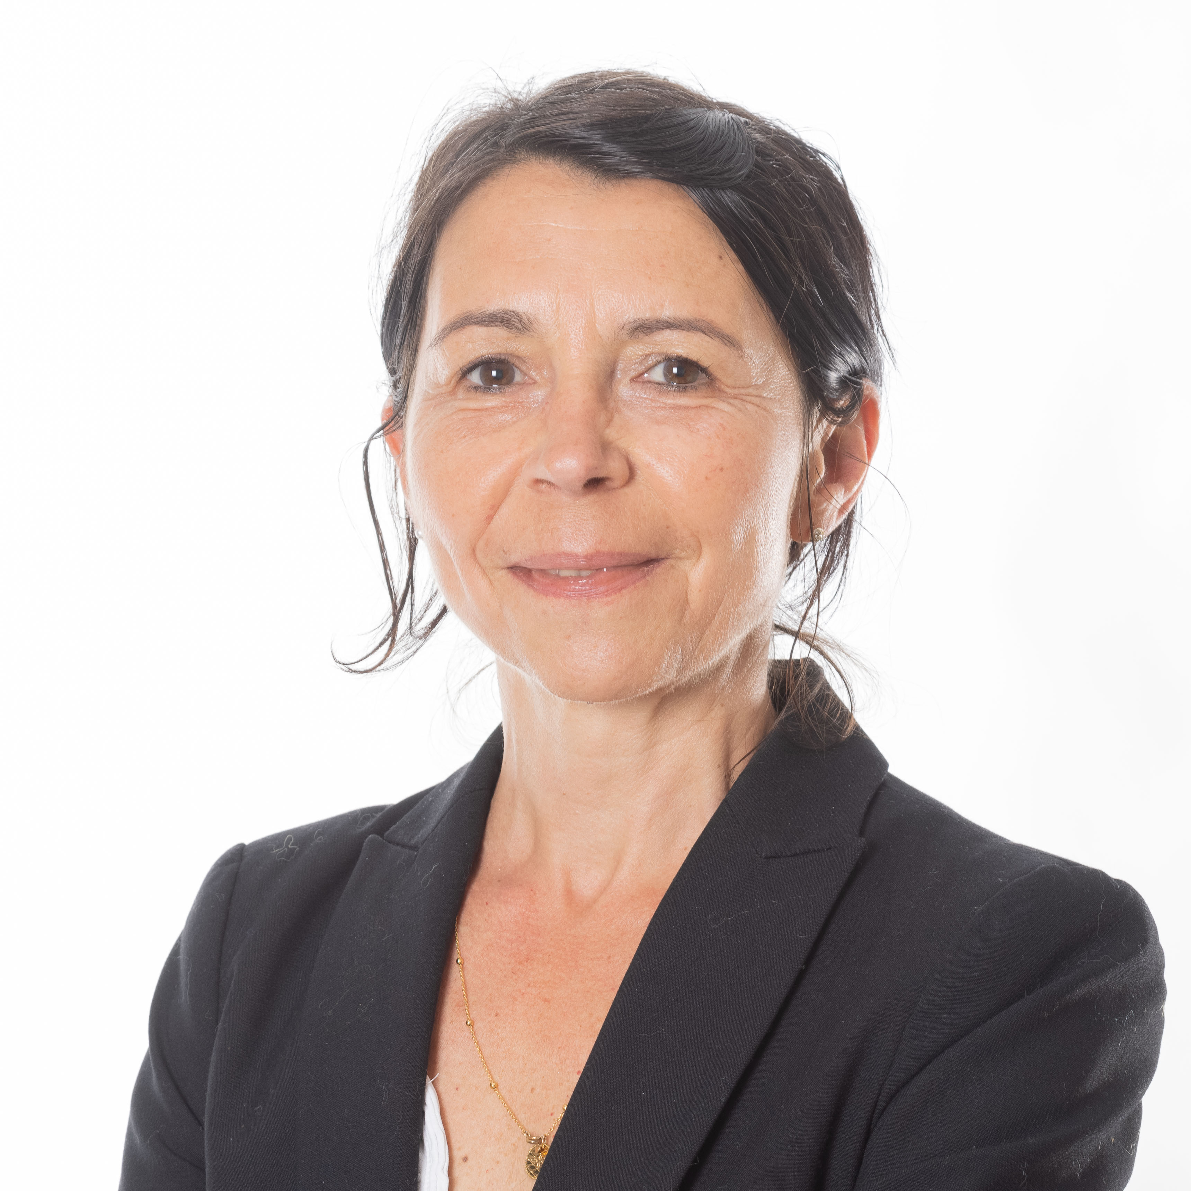
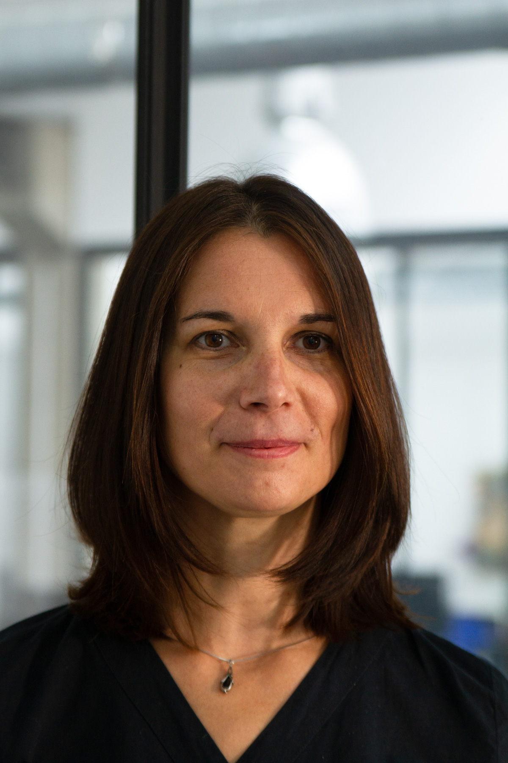
Séverine
GOASGUEN
Présidente fondatrice
Marina
06 74 95 82 52
BRETON
s.goasguen@cohda.fr
Chargée d’Etudes Senior
05 16 57 07 44
m.breton@cohda.fr

